Slide 1

Introdução à programação para ciência e engenharia em Python
Iuri Soter Viana Segtovich
RESUMO

Slide 2
Ferramentas
python tutor
Anaconda
  Navigator
  Conda
  Qtconsole ipython
  Spyder
  Jupyter-lab
Google colab
Stack overflow
Python
Python científico
  Ipython
  Matplotlib
  Numpy
  Scipy
  sympy
  pandas

Slide 3
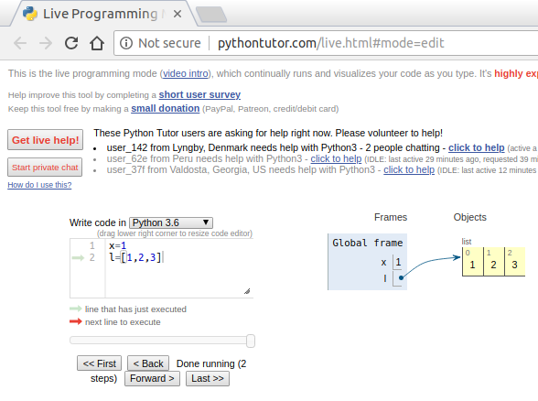
Python tutor

Slide 4
python tutor
Ferramenta online para treinar lógica de programação e sintaxe do python.
Possibilita visualizar a tabela de nomes e objetos, e a execução do código passo-a-passo.
Interrompe o código automaticamente ao se deparar com um bloco iterativo infinito
Não permite usar as bibliotecas do python científico
http://pythontutor.com/live.html

Slide 5
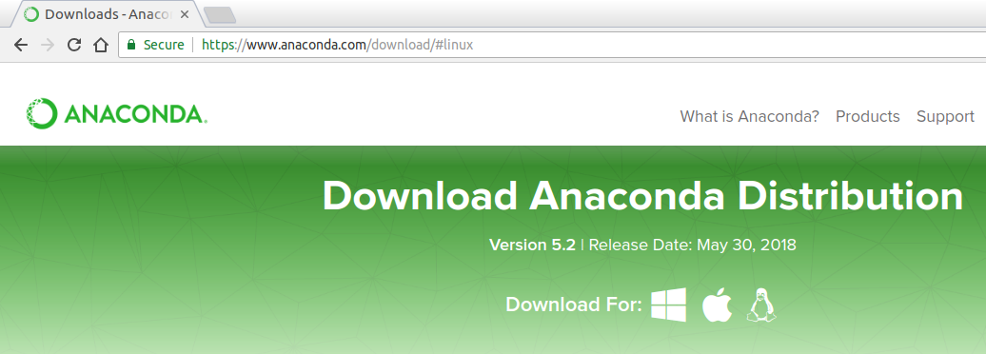
anaconda

Slide 6
anaconda
Distribuição das ferramentas
  Conda
  Qtconsole ipython
  Spyder
  Jupyter-lab
Gratuita
Multiplataforma (windows, linux, mac)
Rápida
https://www.anaconda.com/download/

Slide 7
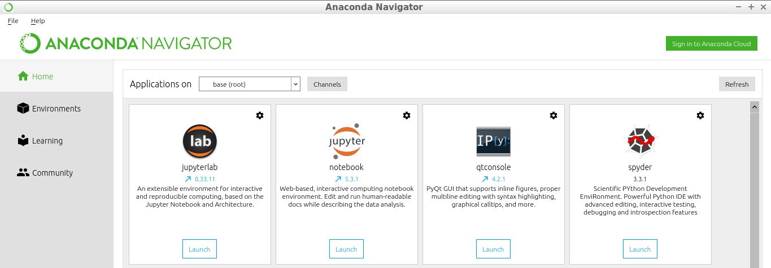
navigator

Slide 8
navigator
Menu de navegação dos programas que vem na distribuição anaconda
Apresenta botões para criar ambientes virtuais do conda e atualizar pacotes sem precisar recorrer ao anaconda prompt (ver próximo slide)
https://en.wikipedia.org/wiki/
Anaconda_(Python_distribution)
#Anaconda_Navigator

Slide 9
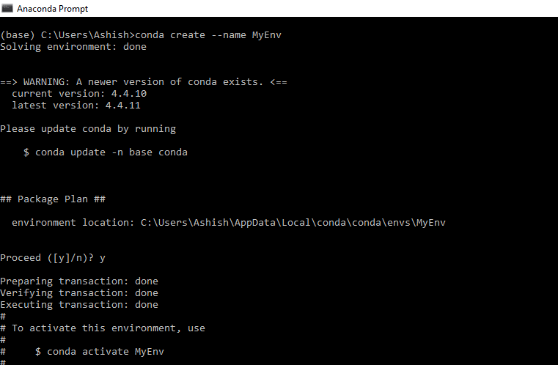
conda

Slide 10
conda
Ferramenta para instalação de pacotes adicionais e obter atualizações.
  (a ferramenta conda não foi apresentada no curso, fizemos uso apenas de pacotes que vêm na distribuição anaconda por padrão)
Permite criar ambientes virtuais, que são uma forma de instalar duas ou mais versões do python e das bibliotecas independentemente.
  Importante para desenvolver produtos que devam rodar em servidores de clientes que possuam configurações diferentes.
  Importante para instalar pacotes para projetos pessoais que dependam de versões diferentes de outros pacotes (conflito de dependências)
https://conda.io/docs/user-guide/getting-started.html

Slide 11
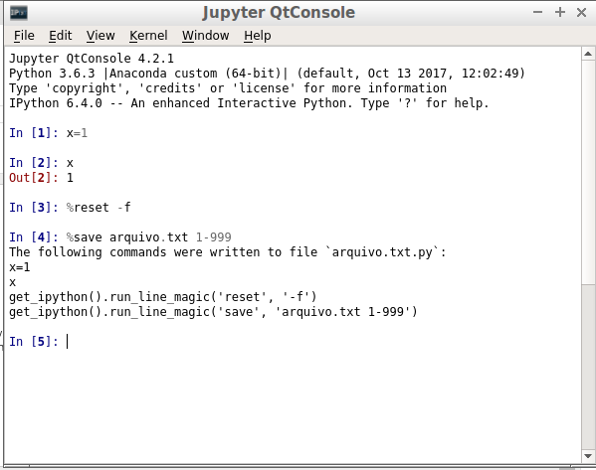
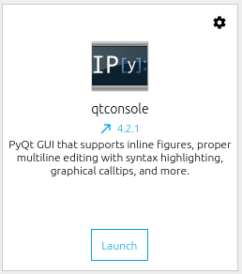
Qtconsole

Slide 12
QtConsole
Console leve para rodar cálculos usando a linguagem python e seus pacotes.
Usa a linguagem python e os recursos extra do ipython
Pode ser usado como uma calculadora simples
  Ou científica (import math ou from math import *)
  Ou gráfica (import numpy as np; from matplotlib import pyplot as plt; import sympy as sym)
Para reiniciar a memória usar (%reset -f)
Salva o histórico de cálculos com (%save arquivo.txt 1-999)
https://ipython.org/
ipython-doc/3/interactive/tutorial.html

Slide 13
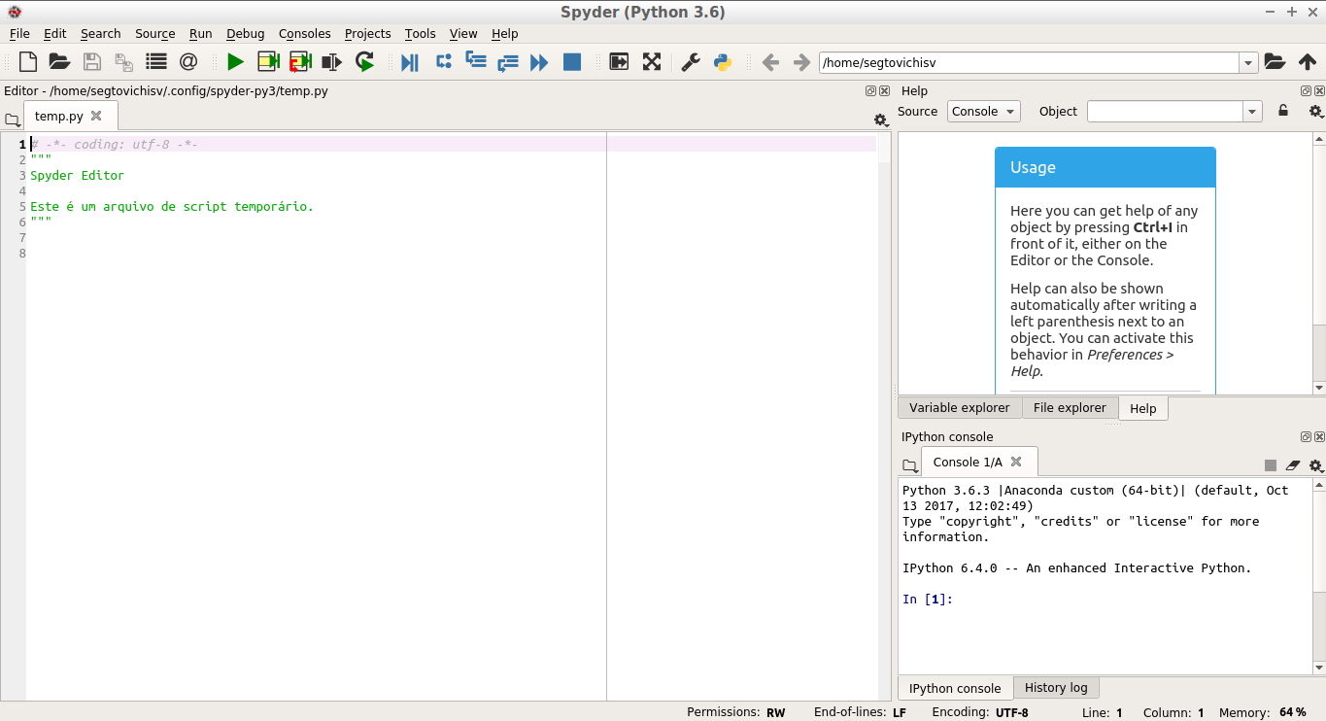
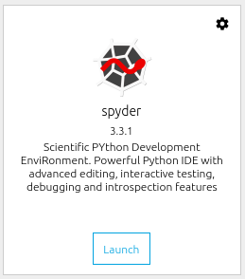
spyder

Slide 14
Spyder
Interface de desenvolvimento integrada IDE
Permite gerenciar vários arquivos de código fonte (módulos e programa principal) e arquivos de texto de dados de entrada ou resultado
Vem com um console de ipython para executar o seu código fonte e exibir os print
Avisa quando há algum erro de sintaxe e sugere correções antes mesmo de tentar executar o código
Permite executar códigos de projeto de forma passo a passo através do modo Debug
https://pythonhosted.org/spyder/
overview.html

Slide 15
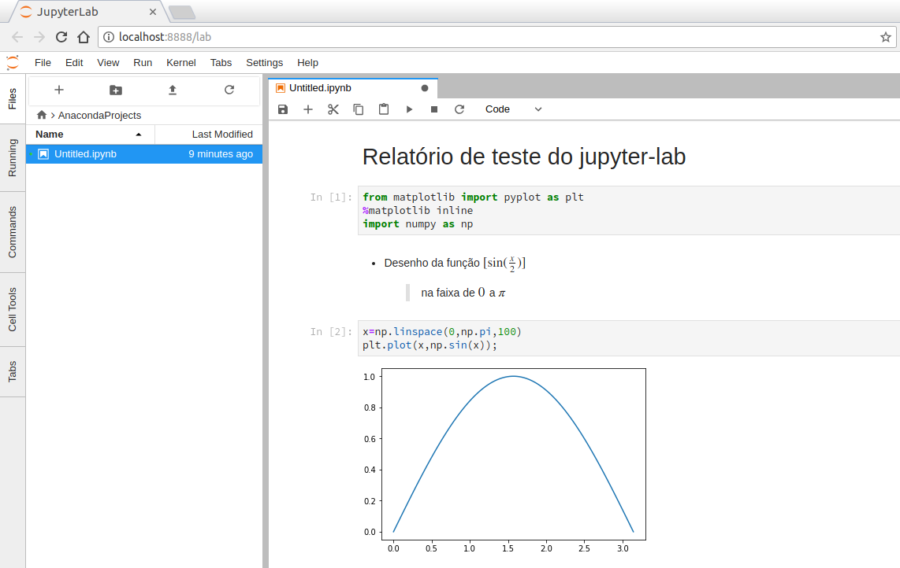
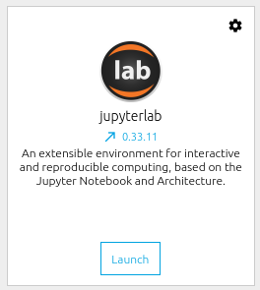

Slide 16
Jupyter-lab
Organiza o fluxo de trabalho em forma de células que rodam código python no kernel de ipython, em arquivos jupyter (notebook.ipynb)
  Permite dar import em módulos de projeto desenvolvidos no spyder
  Permite fazer gráficos inline para testar interativamente resultados do projeto
  Permite mesclar código fonte com texto formatado para apresentar resultados do projeto em um relatório intimamente ligado ao código ou apresentar um manual interativo de uso do seu pacote.
https://jupyterlab.readthedocs.io/en/stable/
https://www.cheatography.com/
weidadeyue/cheat-sheets/jupyter-notebook/

Slide 17
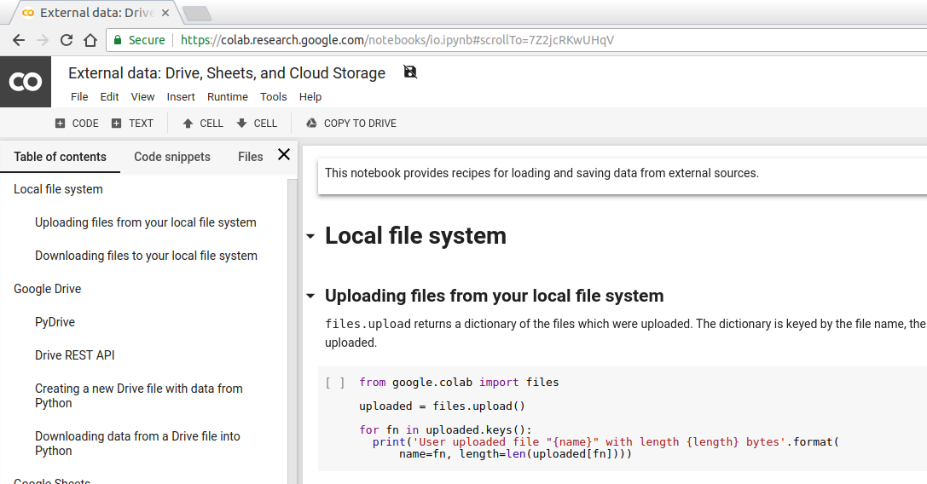
Google colab

Slide 18
Google colab
Permite rodar código python nos servidores do google
  Os notebooks são salvos no seu google drive
  A instalação deles vem com acesso às bibliotecas do python científico
  São necessário alguns comandos especiais para levar módulos e arquivos de dados seus do seu google drive para o servidor de execução deles
https://colab.research.google.com/
https://colab.research.google.com/
notebooks/io.ipynb

Slide 19
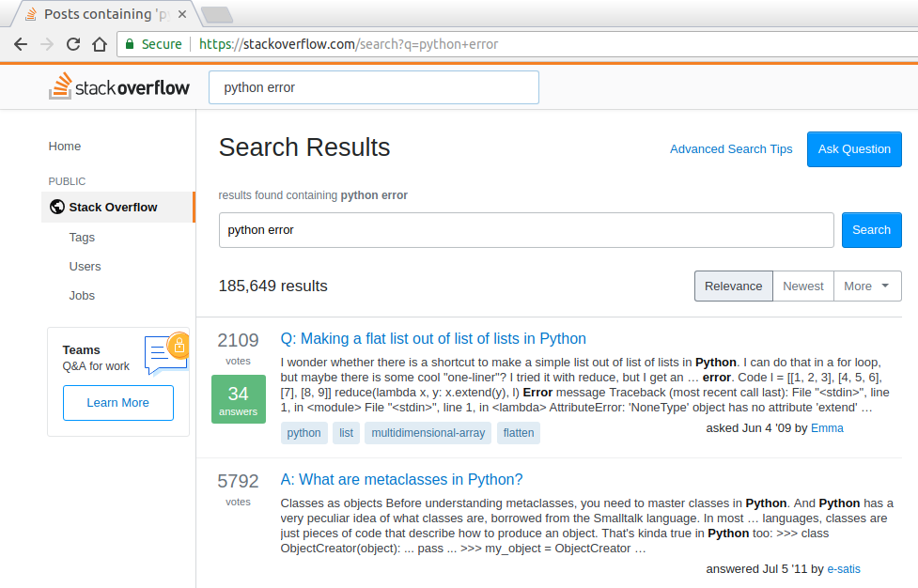
Stack overflow

Slide 20
Stack overflow
Base de conhecimento com perguntas e respostas sobre lógica, sintaxe e uso de diversas ferramentas e linguagens de programação.
Ferramenta de busca
https://stackoverflow.com/search

Slide 21

python

Slide 22
python
A linguagem que permite expressas, seguind suas regras de sintaxe, a lógica do programa que desejamos criar para que o interpretador possa traduzir para o nosso hardware.
  Bindings: nomes e objetos
  Condicionais
  Iterações
  Funções
Utilizamos a liguagem python em todas as ferramentas apresentadas
Atualmente, utilizamos a versão 3.x da linguagem.
Permite usar funções de módulos desenvolvidos em python mesmo ou em outras linguagens por meio de wrapppers.
https://www.python.org/

Slide 23
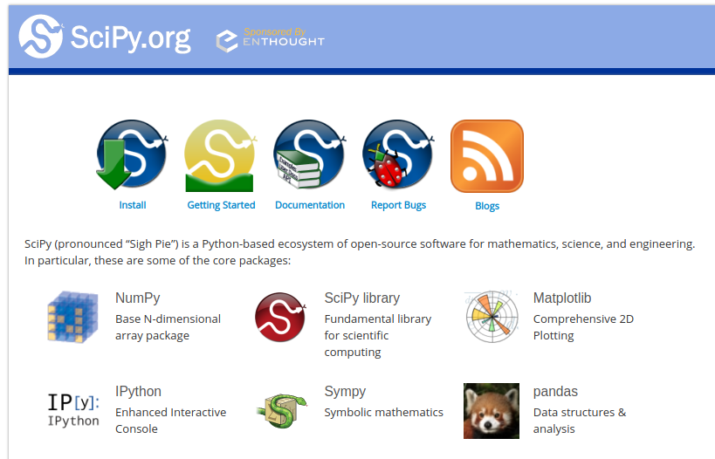
Scientific python

Slide 24
Scientific python
Ecosistema de bibliotecas
  Ipython kernel
  Numpy
  Matplotlib
  Pacote Scipy
  Sympy
  pandas
https://www.scipy-lectures.org/

Slide 25

ipython

Slide 26
Kernel que executa o seu código python no modo interativo
  Usado indiretamente ao abrir o qtconsole, spyder ou jupyterlab
https://en.wikipedia.org/wiki/IPython
https://ipython.readthedocs.io/
en/stable/whatsnew/version6.html

Slide 27

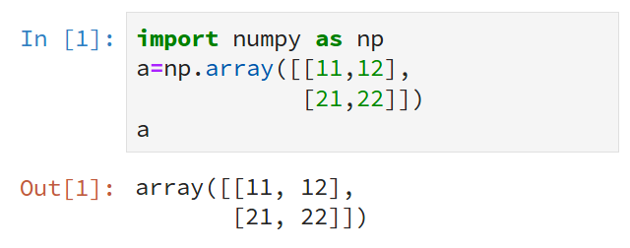
Numpy

Slide 28
numpy
Pacote do python cientifico que dá suporte a arrays multidimensionais.
  Permite operações elemento-a-elemento e calculos matriciais.
  Cálculos com arrays numéricos no numpy são executados muito mais rápido que com listas nativas do python.
https://docs.scipy.org/
doc/numpy/user/quickstart.html

Slide 29
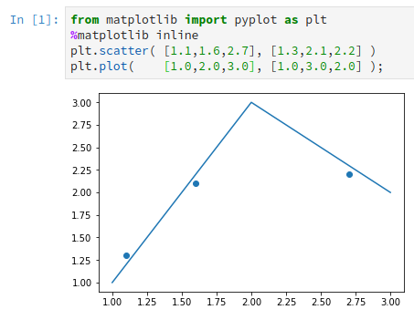

Matplotlib / pyplot

Slide 30
Matplotlib / pyplot
Matplotlib
  Pacote para fazer gráficos
    pontos, linhas, histogramas, etc…
Pyplot
  Modulo através do qual acessamos as funções do matplotilb
    Usa comandos e argumentos similares aos do matlab
%matplotlib inline
  Comando para desenhar os gráficos na seção de output da própria célula do jupyter-lab.
https://matplotlib.org/tutorials/
introductory/sample_plots.html

Slide 31
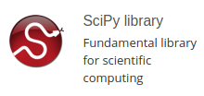
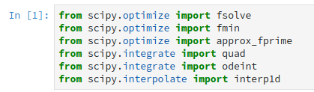
Scypy package

Slide 32
scipy
Pacote com métodos numéricos prontos para aplicar em problemas de ciência e engenharia
  Raízes de poliômio
  Solução de sistema de equações não linear
  Otimização de função objetivo
  Avaliação de integral definida
  Solução de equação diferencial ordinária
  Ajuste de curva
  Interpolação de dados
  estatisticas
https://www.scipy-lectures.org/
intro/scipy.html

Slide 33

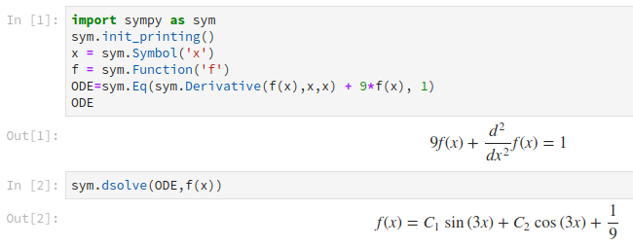
Sympy

Slide 34
sympy
Pacote para calculo simbolica (Computer algebra system)
  Permite fazr derivada e integral simbolica
  Permite encontra solução analitica para equações
  Permite gerar implementações nmericas das expressoes desenvolvidas
https://github.com/sympy/sympy/
wiki/Quick-examples

Slide 35

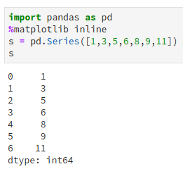
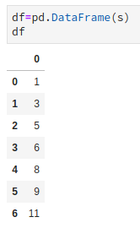
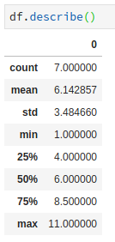
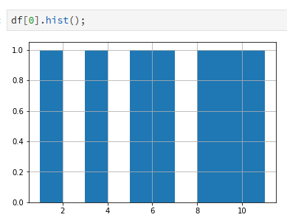
Pandas

Slide 36
Possui funções para tratar séries de dados
  Leitura de arquivos de tabelas de dados
  Organização em data frames
  Descriçã estatística
  histogramas
https://pandas.pydata.org/
pandas-docs/stable/10min.html

